Slide 1
Software Engineering
软件知识产权

Slide 2
知识产权
专利 (patent)
著作权
商标

Slide 3
软件知识产权
显然不应该采用商标保护
那么只剩下了专利和著作权
大多数国家采用著作权保护软件知识产权
有些国家也可用专利

Slide 4
专利和著作权
作品完成即可自动获得著作权，而专利需要申请
著作权期限一般为50年，而专利通常为15-20年
我国的软件采用著作权保护

Slide 5
我国的软件著作权登记制度
软件作品完成即可获得著作权，无须登记
国家版权局鼓励软件著作权登记，对予以登记的软件给与优先保护
登记的好处：重点保护、税收优惠、技术入股、科技成果、权力证明
登记的坏处：需要付费、需要相当繁琐的手续

Slide 6
自由软件和软件著作权
自由软件（free software ）
免费软件（freeware）
共享软件（shareware）
公共软件（public domain）

Slide 7
自由软件基金会
成立于1985年，致力于促进计算机用户使用、学习、复制、修改和传播计算机程序。该基金会促进开发和使用自由软件，特别是以广为使用的 GNU/Linux 形式为代表的 GNU 操作系统
自由软件关注于自由，而非价格

Slide 8
GNU (GNU Not Unix)‏
GNU 项目发起于1984年，开发一个自由软件的完整的类似 Unix 的操作系统
自由软件基金会是该项目的主要组织者，其经费主要来自个人的捐助
创始人/发起人就是

Slide 9
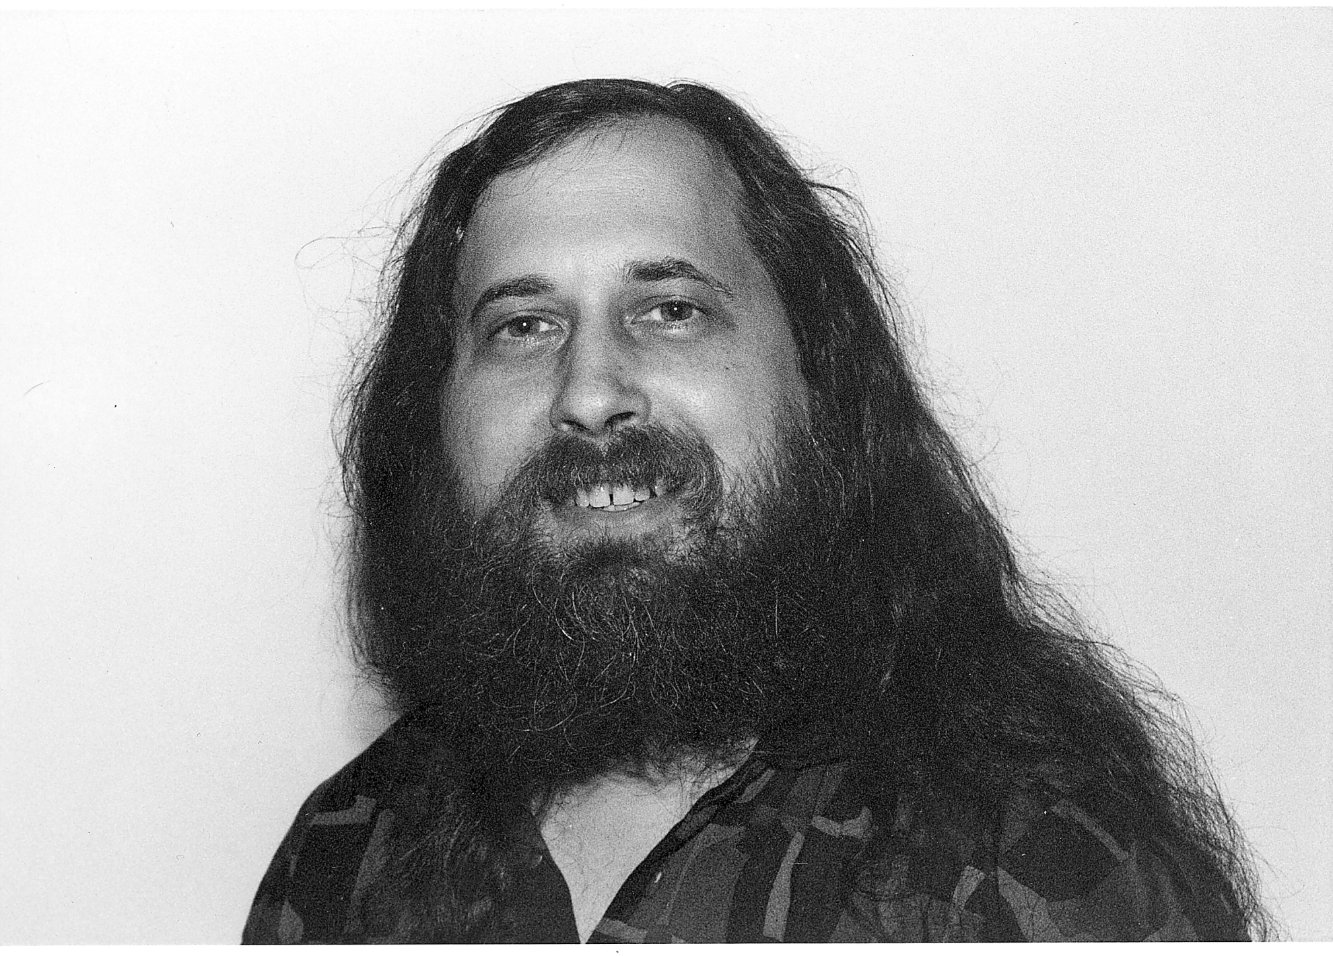

Slide 10
Richard Stallman
生于1953年，1974年毕业于Harvard大学，物理学学士。大学期间开始就职于MIT的人工智能实验室直到1984年辞职创建GNU 项目和自由软件基金会。
1983年的自传：
I was built at a laboratory in Manhattan around 1953, and moved to the MIT Artificial Intelligence Lab in 1971. My hobbies include affection, international folk dance, flying, cooking, physics, recorder, puns, science fiction fandom, and programming; I magically get paid for doing the last one. About a year ago i split up with the PDP-10 computer to which i was married for ten years. We still love each other, but the world is taking us in different directions. For the moment I still live in Cambridge, Massachusetts, among our old memories. "Richard Stallman" is just my mundane name; you can call me "rms".

Slide 11
Copyleft & Copyright
使得程序和相关工作自由软件授权，而且要求所有修改和扩张也遵循自由软件授权
成为自由软件最简单的方式就是植入公共领域，但是这样无法防止有人将自由软件变成私有软件

Slide 12
（经典）自由软件授权
GPL（General Public Licence）大众授权
LGPL（Less/Libarary GPL)‏
BSD (Berkeley Software Distribution)‏
MIT
1998 年后Mozilla 授权 MPL 开始流行，此后有了更多

Slide 13
GPL
保持同样授权的情况下自由复制和分发软件、修改及派生产品分发应当遵循同样的授权
免责声明：对使用本软件引起的任何后果不负任何责任
LGPL 表示使用LGPL库的软件不认为属于派生作品

Slide 14
BSD 授权
Copyright (c) <YEAR>, <OWNER>
All rights reserved.
Redistribution and use in source and binary forms, with or without modification, are permitted provided that the following conditions are met:
Redistributions of source code must retain the above copyright notice, this list of conditions and the following disclaimer.
Redistributions in binary form must reproduce the above copyright notice, this list of conditions and the following disclaimer in the documentation and/or other materials provided with the distribution.
Neither the name of the <ORGANIZATION> nor the names of its contributors may be used to endorse or promote products derived from this software without specific prior written permission.
THIS SOFTWARE IS PROVIDED BY THE COPYRIGHT HOLDERS AND CONTRIBUTORS "AS IS" AND ANY EXPRESS OR IMPLIED WARRANTIES, INCLUDING, BUT NOT LIMITED TO, THE IMPLIED WARRANTIES OF MERCHANTABILITY AND FITNESS FOR A PARTICULAR PURPOSE ARE DISCLAIMED. IN NO EVENT SHALL THE COPYRIGHT OWNER OR CONTRIBUTORS BE LIABLE FOR ANY DIRECT, INDIRECT, INCIDENTAL, SPECIAL, EXEMPLARY, OR CONSEQUENTIAL DAMAGES (INCLUDING, BUT NOT LIMITED TO, PROCUREMENT OF SUBSTITUTE GOODS OR SERVICES; LOSS OF USE, DATA, OR PROFITS; OR BUSINESS INTERRUPTION) HOWEVER CAUSED AND ON ANY THEORY OF LIABILITY, WHETHER IN CONTRACT, STRICT LIABILITY, OR TORT (INCLUDING NEGLIGENCE OR OTHERWISE) ARISING IN ANY WAY OUT OF THE USE OF THIS SOFTWARE, EVEN IF ADVISED OF THE POSSIBILITY OF SUCH DAMAGE.

Slide 15
MPL
在不侵犯第三方知识产权的情况下可以不用付费、不受限制的使用软件
在删除第三方知识产权的代码情况下，不受限制的使用

Slide 16
开放源码运动 OSI
Open Source Initiative 成立于1998
一个非营利组织，致力于整个社区利益和管理和促进开放源码的定义，具体通过OSI认证的开源软件的认证和标识
只有经过该组织认证的软件授权才是自由软件授权
免责声明 Disclaimer of Warranty

Slide 17
尊重知识产权，支持自由/正版软件
盗版固可耻，
垄断价更高。
若为自由故，
二者皆可抛！！！

